Slide 1




Git e GitHub O que é? Como utilizar?
PIXEL Cybermeeting
Orientador:
Autor:
Dr. Carlos Alex S. J. Gulo
Jeniffer Larissa Zanella Luz

Slide 2
Agenda
Introdução
Funcionalidades
Recursos
Referências

Slide 3

Introdução
Git - o que é? Pra quê serve?
Repositório de trabalho - online e local.
Código aberto.
Mantêm o trabalho atualizado.

Slide 4
Introdução
Git - o que é? Vantagens?
Versionamento.
Trabalho em equipe em tempo real.

Slide 5
Funcionalidades
Branches - Ramificações do código
Trabalho em equipe em tempo real - cada um trabalha no seu “galho” e o repositório “junta as peças”.
Precisa adicionar ou alterar algo no código mas não tem certeza se é uma boa idéia? Os branches podem ser modificados sem interferir no código principal.
Pode ser local ou remoto - mesmo em equipe, só você modifica sua parte.

Slide 6
Funcionalidades
Versionamento.
Centralizado - todos os commits “se juntam” em um ponto só.
Distribuido - são feitas várias versões diferentes que são salvas por completo e “não mescladas”.
Permite que se continue o trabalho em máquinas variadas.

Slide 7
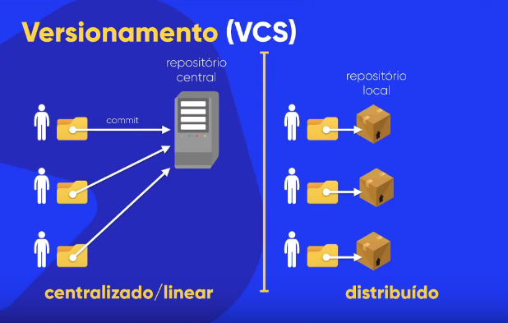
Funcionalidades

Slide 8
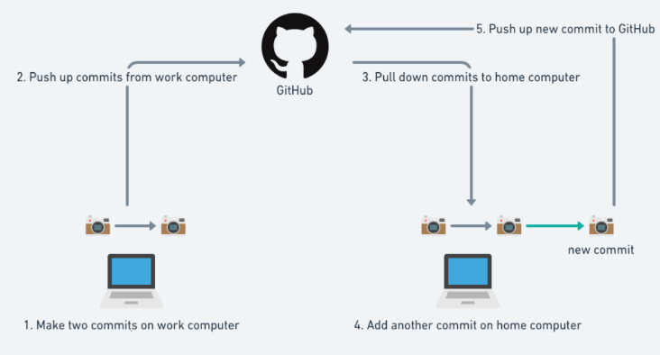
Funcionalidades

Slide 9




Recursos
Git Desktop
Integração com VSCode
Interface intuitiva - mais fácil que o tradicional em Terminal para iniciantes.
Git SCM (Source Code Management) disponível

Slide 10
Funcionalidades
Oh My….Git?
fonte: terminal root

Slide 11

Funcionalidades
Jogo gratuito e open source para aprender a usar o Git.
Disponível em Windows, Linux e macOS
https://ohmygit.org/
fonte: terminal root

Slide 12
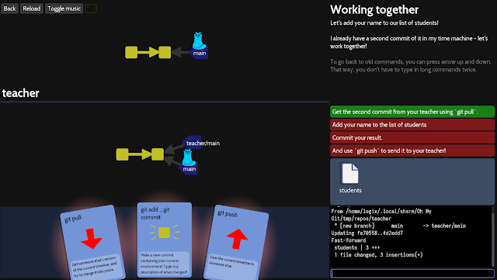
Funcionalidades
fonte: terminal root

Slide 13
Referências
CARNES, Beau. Git for Professionals – Free Version Control Course. freeCodeCamp. 2021. Disponível em: https://www.freecodecamp.org/news/git-for-professionals/ Acesso em: 27 de Outubro de 2021
FERNANDES, Diego. Git & Github: O que é? Por que? Como iniciar? Rocketseat Blog. 2018. Disponível em: https://blog.rocketseat.com.br/iniciando-com-git-github/ Acesso em: 02 de Outubro de 2020.
GUANABARA, Gustavo. Curso de Git & Github: grátis, prático e sem usar comandos no terminal. Curso em Vídeo. 2020. Disponível em: https://www.youtube.com/playlist?list=PLHz_AreHm4dm7ZULPAmadvNhH6vk9oNZA Acesso em: 29 de Setembro de 2020.
OLIVEIRA, Marcos. Aprenda Git com esse Game Open Source. TerminalRoot. 2021. Disponível em: https://terminalroot.com.br/2021/04/aprenda-git-com-esse-game-open-source.html Acesso em: 28 de Outubro de 2021
Notes:
‹#›

Slide 14
Obrigada
Jeniffer Luz
jeniffer.luz@unemat.br

